Slide 1
Журнал о профессиях.

Slide 2
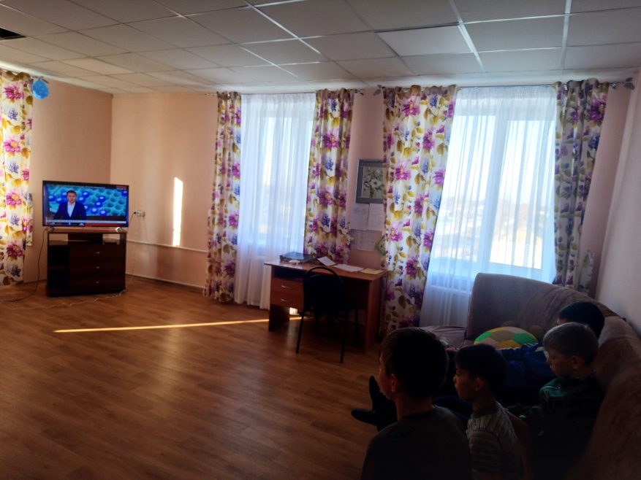
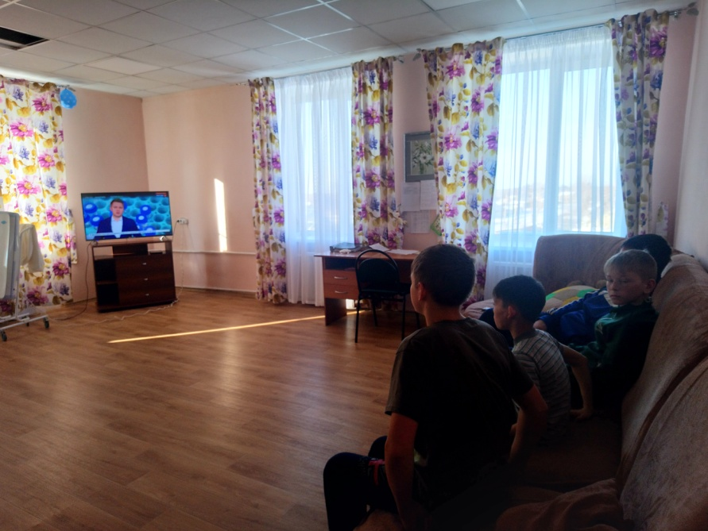
Знакомство с профессией журналиста.
Просмотр новостей.
Беседа о профессии журналиста.

Slide 3
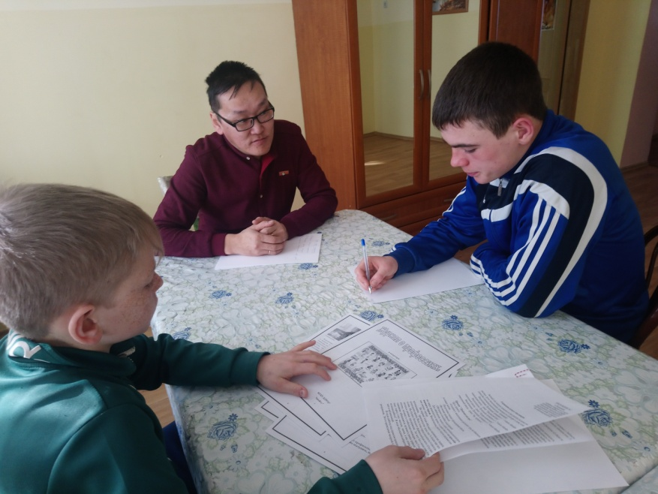
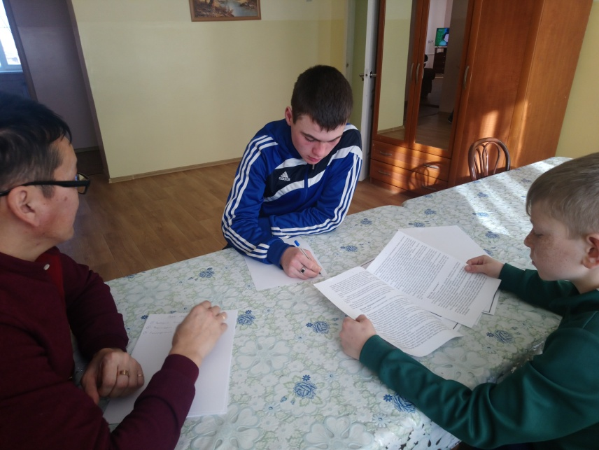
Разработка плана сбора информации.
Формируем список вопросов для репортажа.
Распределяем обязанности среди детей.

Slide 4
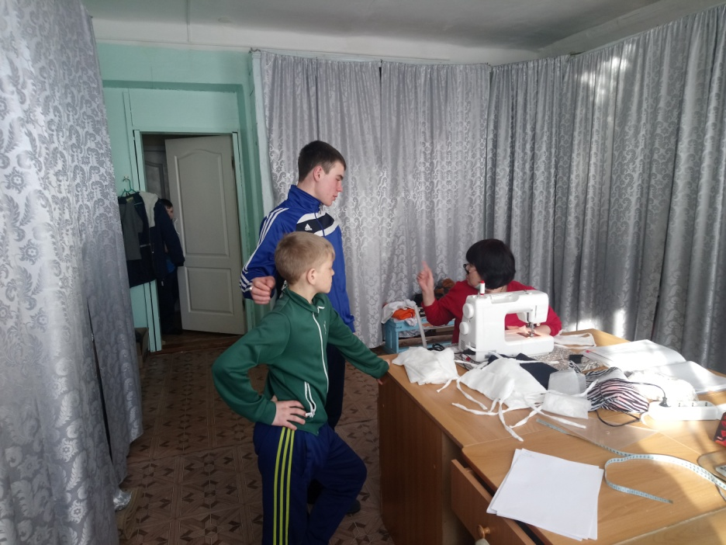
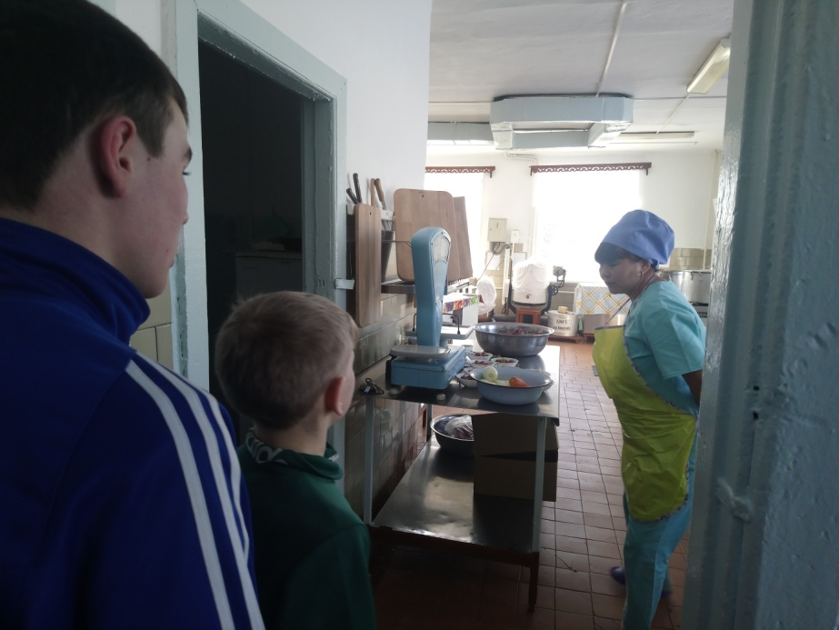
Репортаж о профессиях в детском доме №37
Распределив обязанности, идем создавать репортаж.

Slide 5
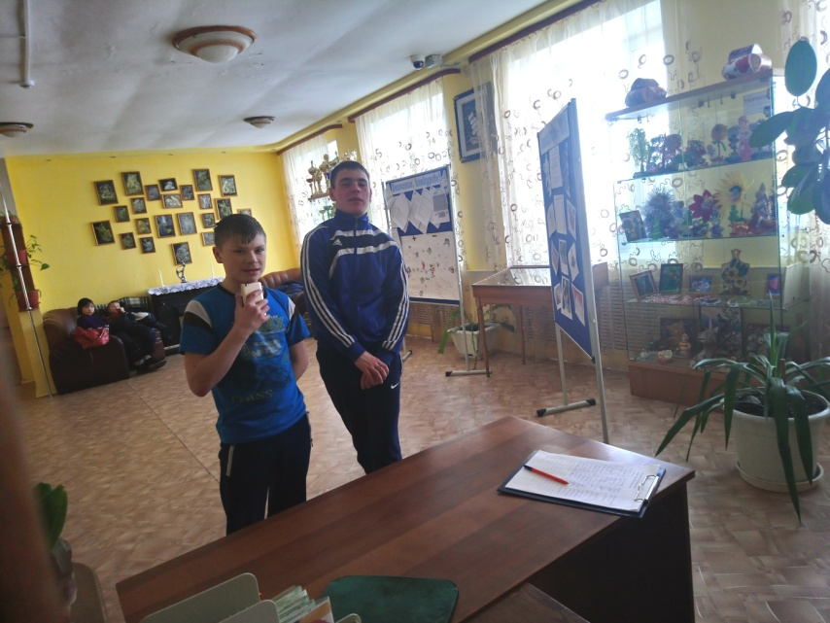
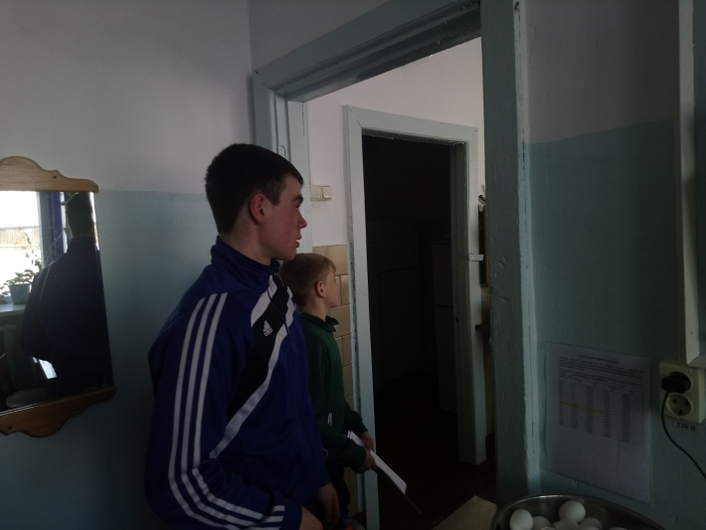
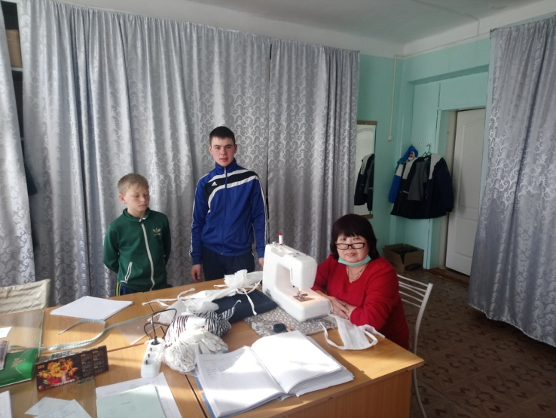
Работа журналиста.

Slide 6
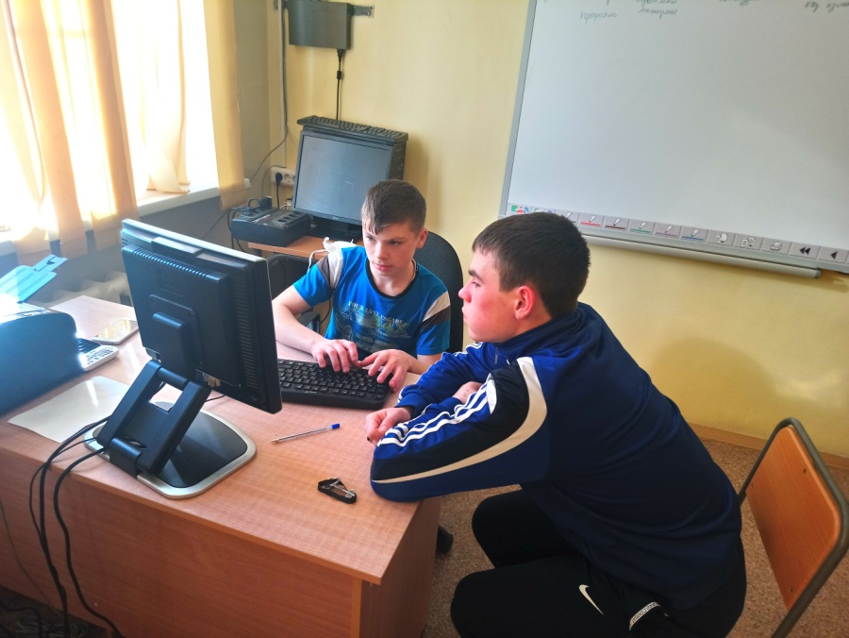
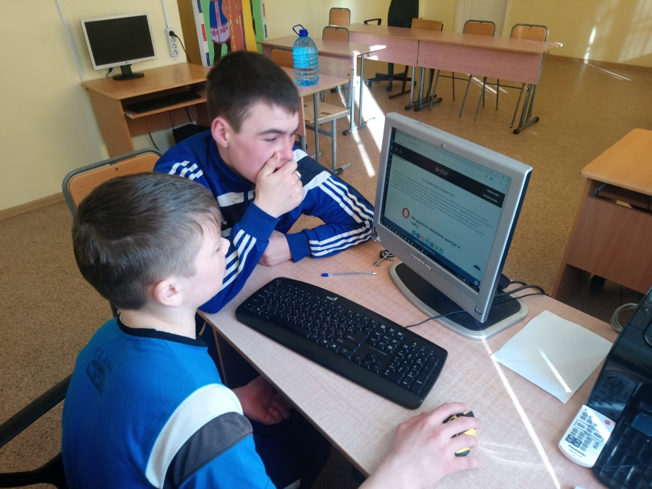
Создаем журнал о профессиях.
Работа над созданием статьи.

Slide 7
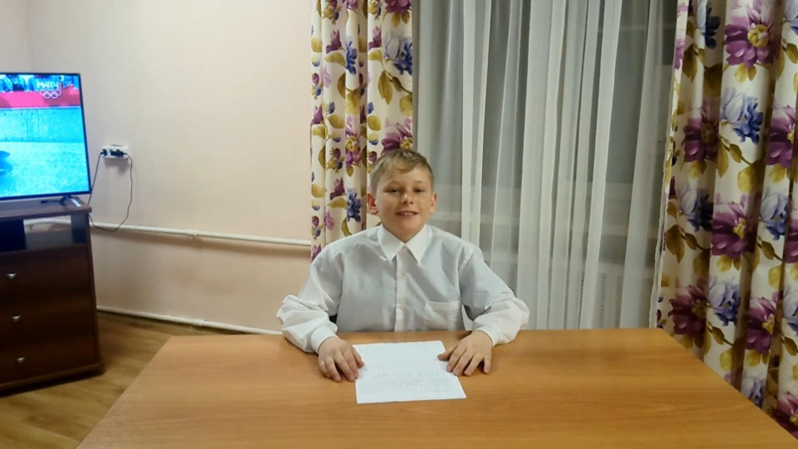
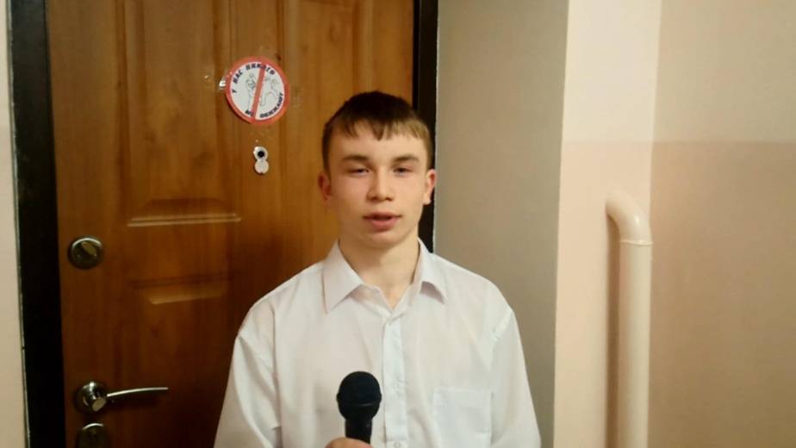
Монтаж создание репортажа.
Работа диктора и корреспондента.

Slide 8
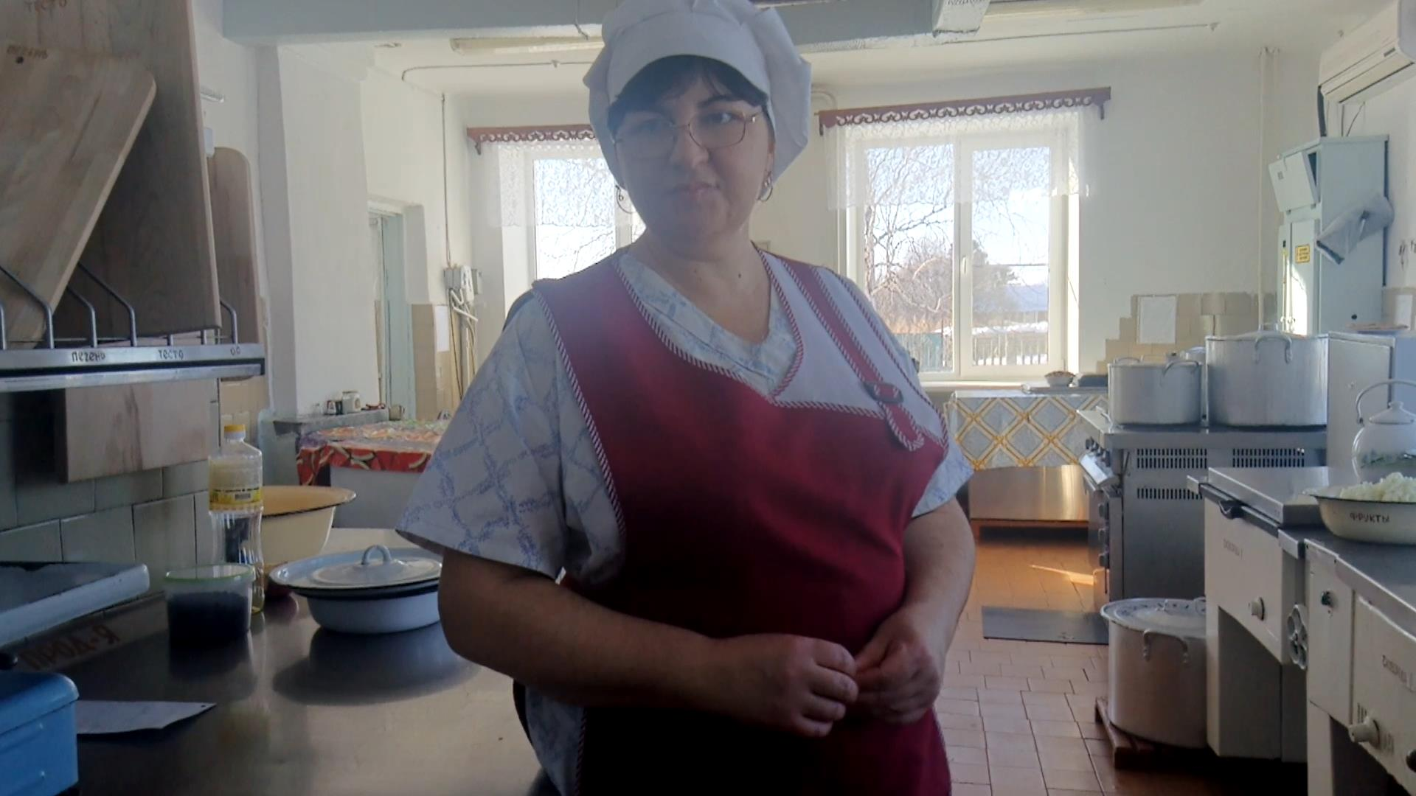
Повар.
Профессия повар – на все времена. Люди всегда будут нуждаться в еде.
Эта профессия очень востребована. Освоить её сможет каждый человек. Повар нужен в любом заведении общественного питания.

Slide 9
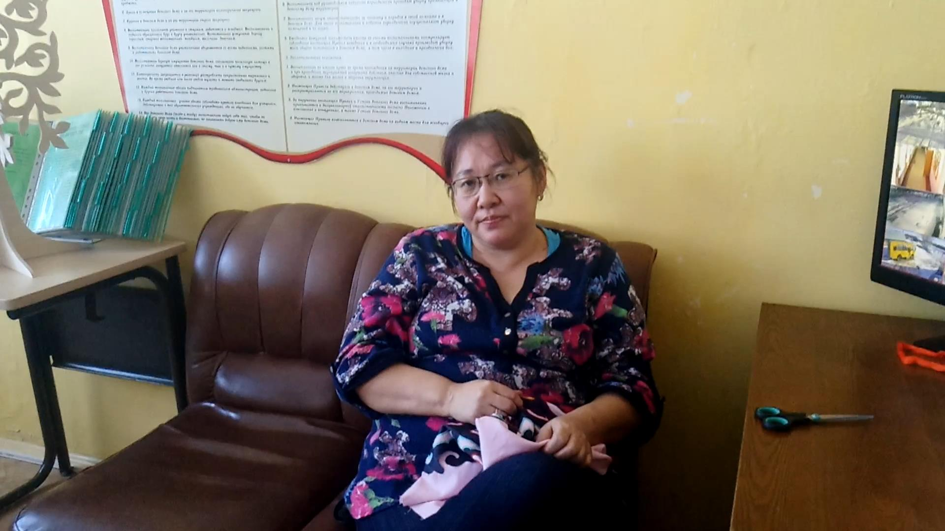
Вахтер.
Должностная инструкция вахтера в первую очередь предписывает ему тщательно следить за передвижением людей на подконтрольной ему территории.
Ему нужно следить за тем, чтобы дети не портили имущество, а также вели себя примерно и не подвергали риску себя и окружающих.

Slide 10
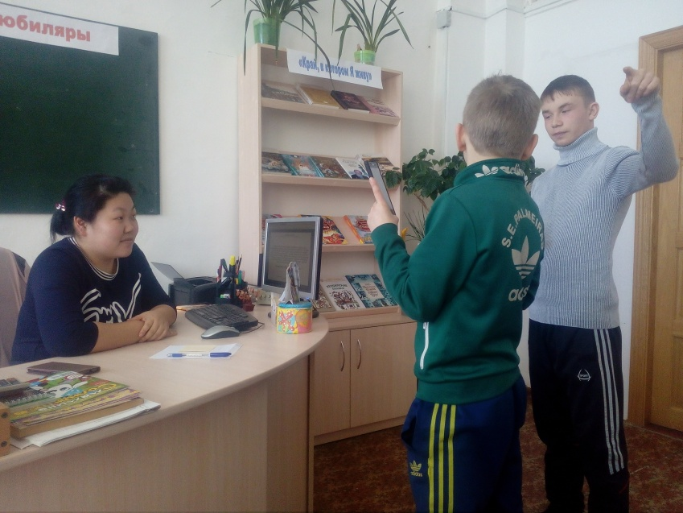
Библиотекарь.
Библиотекарь - это очень древняя профессия, существование которой насчитывает более четырех тысяч лет.
Библиотекарь – это специалист, который занимается выдачей книг, классифицирует издания, следит за сохранностью фондов и их пополнением.

Slide 11
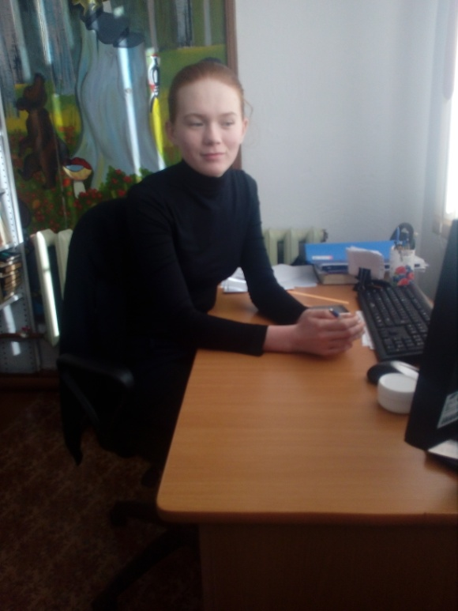
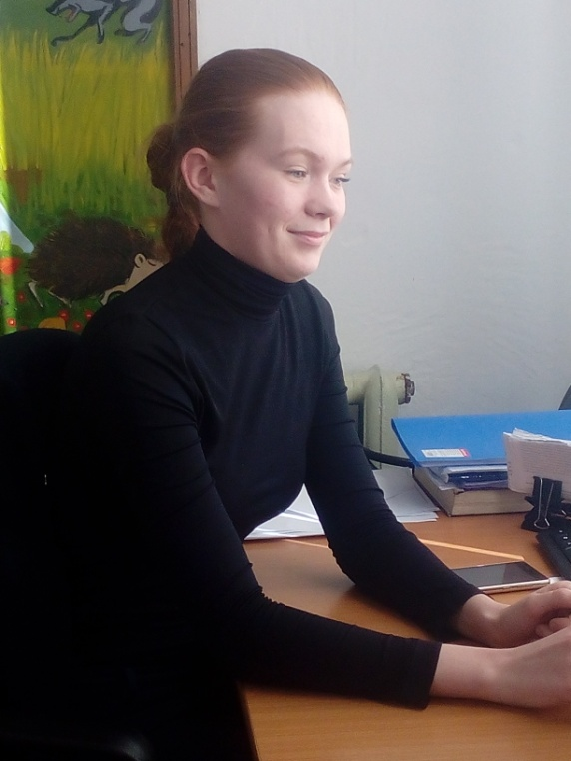
Юрист.
Юрист – это очень уважаемая и весьма древняя профессия. Судьи, прокуроры, адвокаты, нотариусы, все они являются юристами.
Настоящие специалисты знают, как обеспечить законность в действиях разных учреждений.

Slide 12
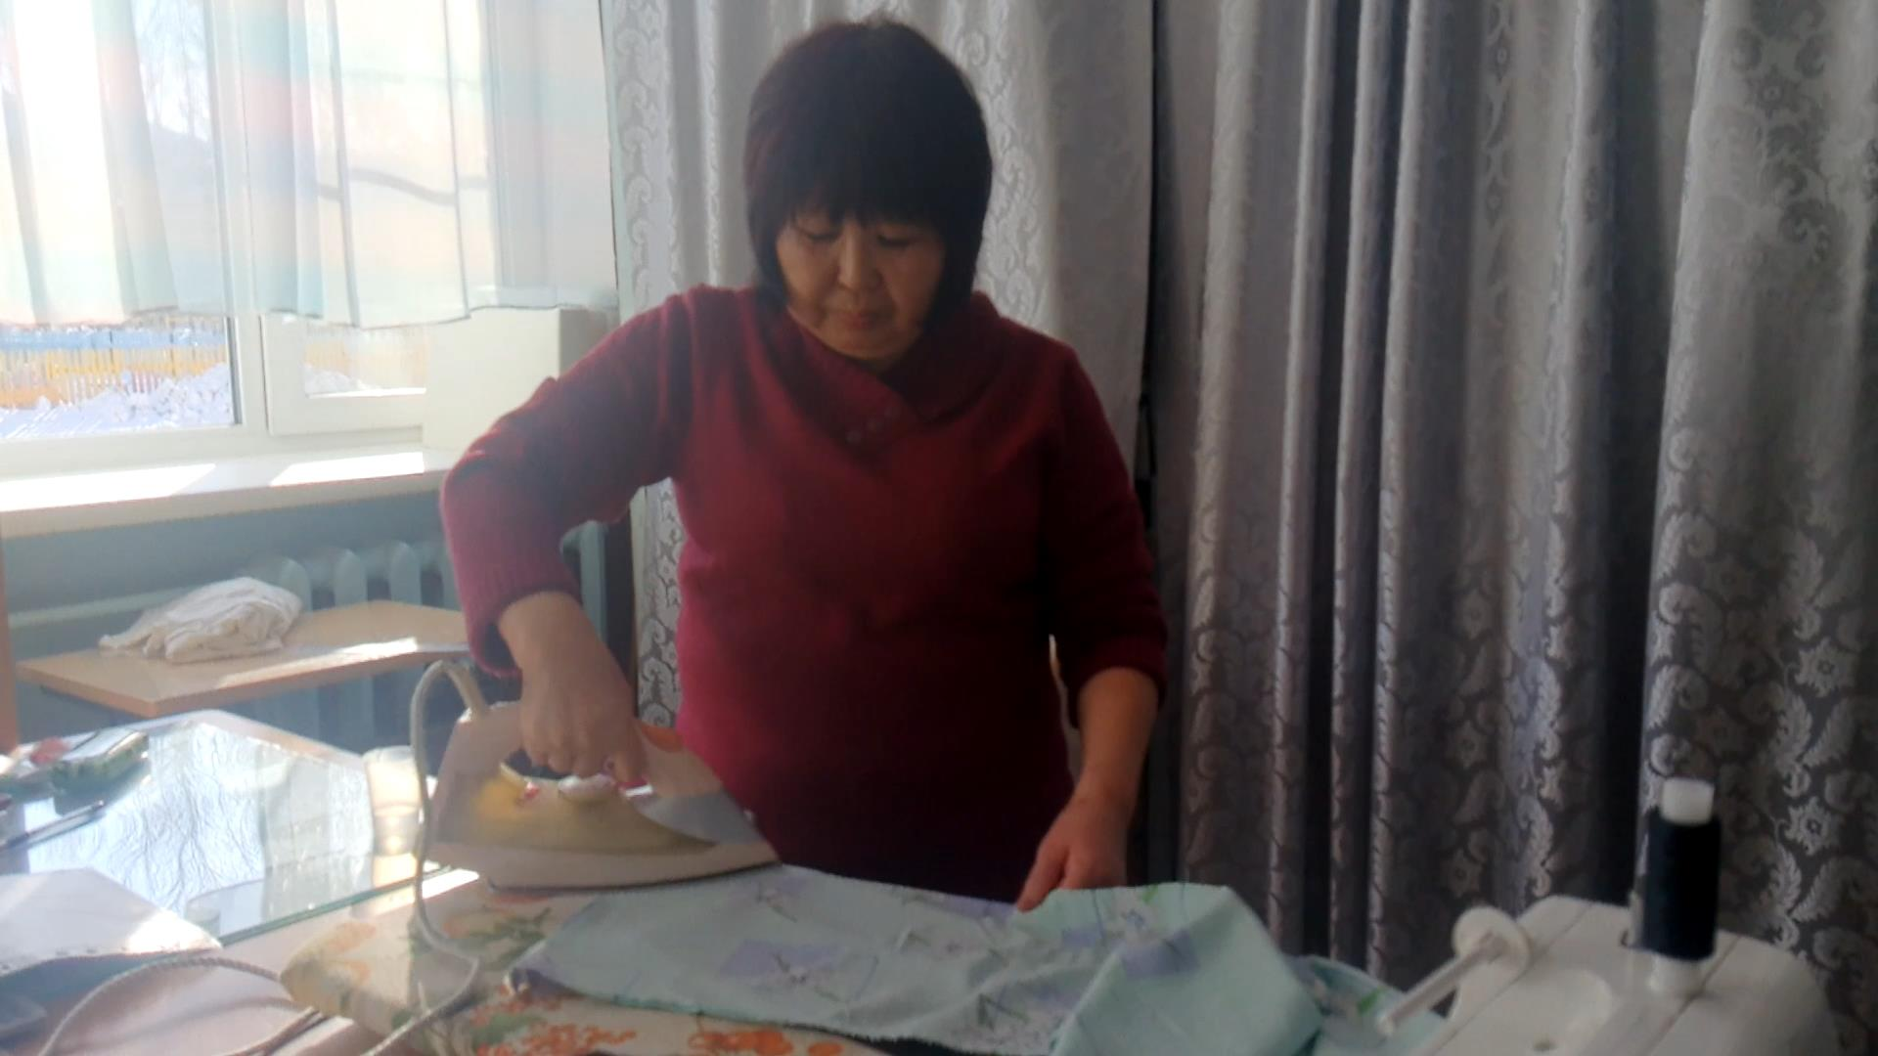
Кастелянша.
Кастелянша - это сотрудница, ведающая хранением и выдачей одежды и белья.
В различных учреждениях они занимается хранением, получением, проверкой и выдачей спецодежды, спецобуви, санитарной одежды, белья.

Slide 13
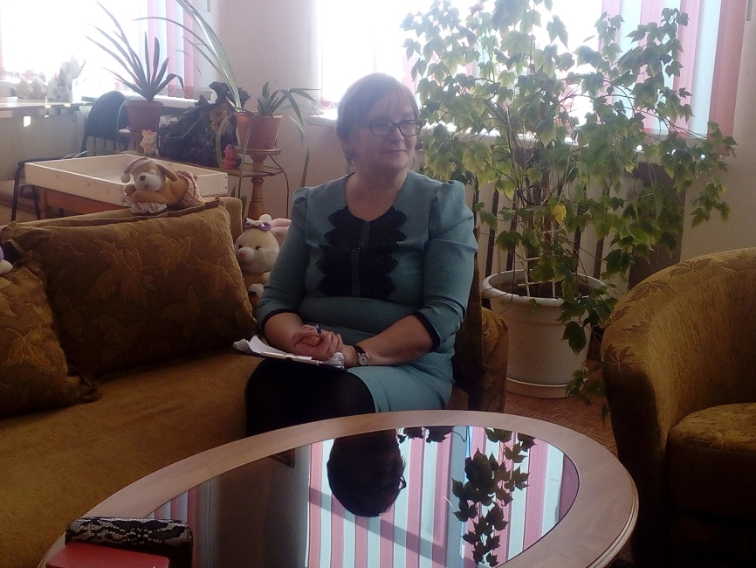
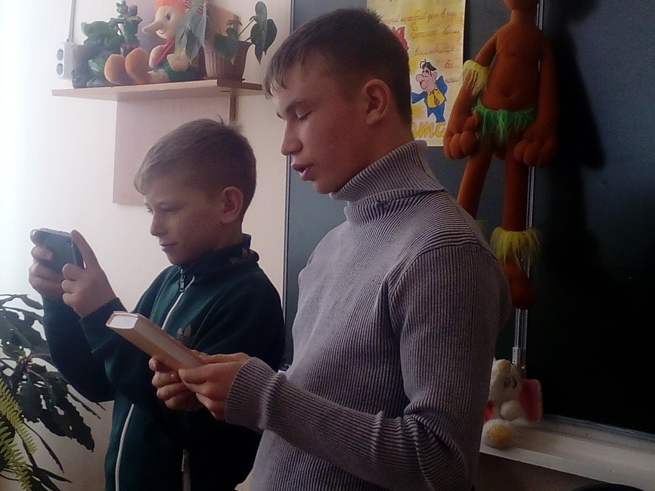
Преподаватель иностранного языка
Данный специалист работает с людьми, что требует от него определенных черт характера, таких как доброжелательность, терпение, коммуникабельность, вежливость, чуткость, тактичность.

Slide 14
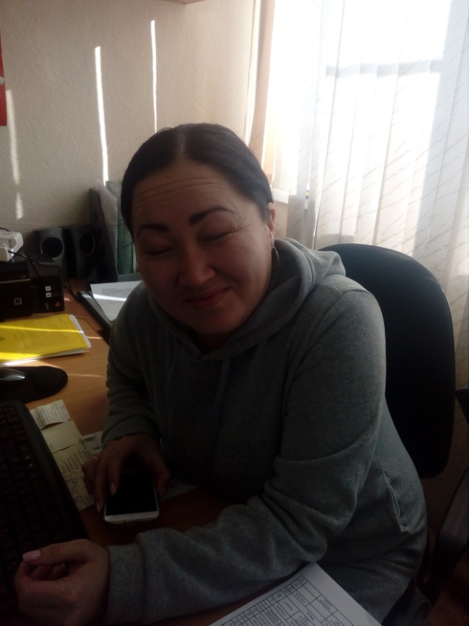
Старший воспитатель.
Организует учебно-воспитательную, методическую работу.
Планирует учебно-воспитательную, методическую работу с учетом профессиональных навыков, опыта воспитателей.

Slide 15
Спасибо за внимание!
Подготовили материал:
Воспитанники детского дома №37:
Воронков Ренат.
Малышенко Дмитрий.
Мельничук Кирилл.
Доденко Максим.
КГКУ ДД37
*2018*

